Slide 1


EE15
Comunicação de Dados
Aula 2-3

Slide 2
Transm. Serial Sínc. X Assínc.
Existe enquadramento em ambos os modos:
SÍNCRONO = CARACTERES de ENQUADRAMENTO determinado para blocos de caracteres.
ASSÍNCRONO = BITS de ENQUADRAMENTO determinados para cada caracter.
OVERHEAD muito maior no modo ASSÍNCRONO.
OVERHEAD = excesso de dados de controle

Slide 3
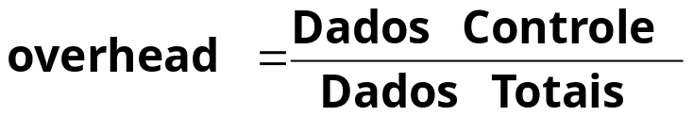
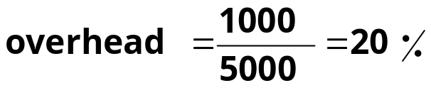
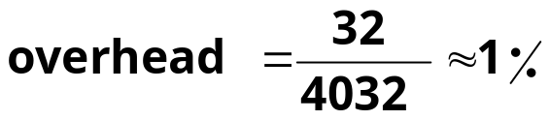
Exemplo 1: Seja a Transmissão de uma mensagem de 500 caracteres. Calcule o overhead para os modos Assíncrono e Síncrono.
Modo Assíncrono
500 caracteres →
500*8=4000bits.
500 start+500 stop=1000bits.
Total =5000bits
Modo Síncrono
500 caracteres →
500*8=4000bits.
4 bytes controle→4*8=32bits
Total =4032bits

Slide 4
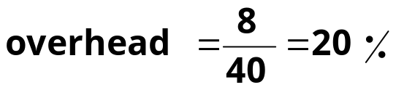
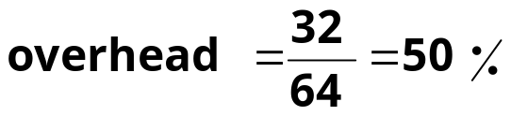
Exemplo 2: Seja a Transmissão de uma mensagem de 4 caracteres. Calcule o overhead para os modos Assíncrono e Síncrono.
Modo Assíncrono
4 caracteres →
4*8 = 32 bits.
4 start + 4 stop bits= 8bits.
Total = 40bits
Modo Síncrono
4 caracteres →
4*8 = 32 bits.
4 bytes controle→ 4*8=32bits
Total =64bits

Slide 5
Exercício 1: Seja a Transmissão de uma mensagem de 10 caracteres. Calcule o overhead para os modos Assíncrono e Síncrono.
Exercício 2: Seja a Transmissão de uma mensagem de 100 caracteres. Calcule o overhead para os modos Assíncrono e Síncrono.
Exercício 3: Seja a Transmissão de uma mensagem de 1000 caracteres. Calcule o overhead para os modos Assíncrono e Síncrono.
Exercício 4: Seja a Transmissão de uma mensagem de 15 caracteres. Calcule o overhead para os modos Assíncrono e Síncrono.

Slide 6
Conclusão
Para grandes quantidades de dados o MODO.............. é mais vantajoso.
Para pequenas quantidade de dados o MODO ...............possui maior eficiência.
Os bits de START/STOP tornam o Assíncrono 20% mais lento.

Slide 7
Comunic. Assíncrona e Síncrona
Definições
  Organização temporal da informação.
  Formato Paralelo e Serial: Modos Assíncrono e Síncrono
Assíncrono
  Transmissão intermitente de dados (intervalos indeterminados).
  Independente do CLOCK.
Síncrono
  Transmissão de dados a intervalos regulares (cadenciada ou contínua).
  Dependente do CLOCK.

Slide 8
Sinais
Definição
  Função ou forma de onda dependente do tempo que carrega informação ou representa alguma grandeza física.
V(t)
~
220V
V
t

Slide 9
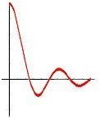
p(t)
p(t)= posição do
pêndulo
m
t
s(t)
s(t)
Tx
Rx
t

Slide 10
Em telecomunicações classifica-se os sinais em:
Sinais Analógicos e Sinais Digitais.
Sinais Analógicos
São sinais relacionados a fenômenos físicos.
São geralmente complexos, contínuos no tempo e apresenta uma grande riqueza de detalhes.
Podem assumir uma infinidade de valores diferentes no decorrer do tempo, a quantidade de valores é infinita.

Slide 11
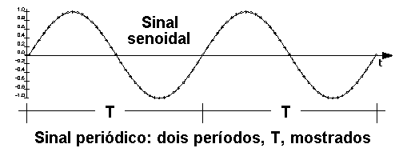
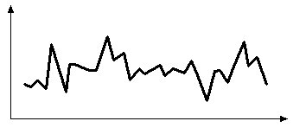

Exemplos
amplitude
Ruído
Sinal de Voz
tempo

Slide 12
Sinais Digitais
Etimologicamente: do latim digitale, pertencente ou referente aos dedos, a dígitos, quantidades inteiras ou discretas, valores definidos.
Sinal Digital: Sinal que apresenta uma evolução discreta, assumindo somente valores definidos.
A quantidade de valores possíveis é FINITA.
Interpretados por computadores digitais.

Slide 13
sinal digital
de 2 níveis
Porta TTL
v(t)
v(t)
5v
0v
t
sinal digital
de 4 níveis
s(t)
MODEM
DIGITAL
s(t)
3v
2v
1v
0v
t

Slide 14
s(t)
5v
0v
-5v
Sinal digital de 2 níveis
t

Slide 15
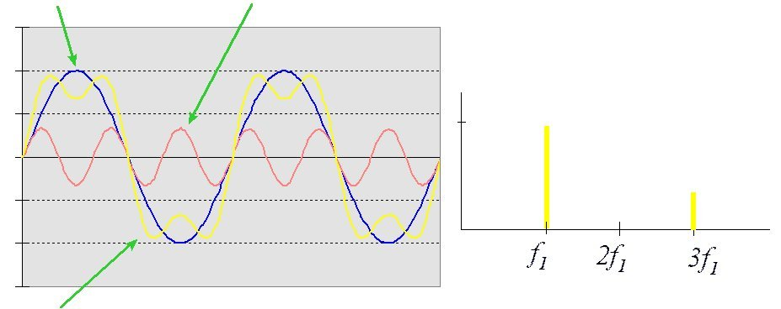
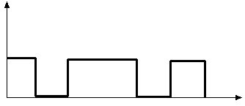
Sinal analógico no domínio do tempo e da freqüência
S₁=sen(wt)
S₂=1/3sen(3wt)
amplitude
S₃=sen(wt)+1/3sen(3wt)
Sinal digital
tempo

Slide 16
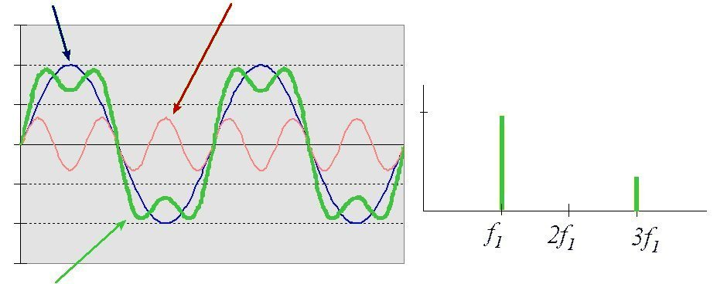
S₁=sen(wt)
S₂=1/3sen(3wt)
S₃(f )
S₃=sen(wt)+1/3sen(3wt)

